Slide 1
Teknologi Layanan Jaringan
Sandy Buana, S.Tr.T
Layer OSI
(Open Standard Interconnection)

Slide 2
Teknologi Layanan Jaringan
Layer OSI
Sandy Buana, S.Tr.T
Layer OSI berperan untuk menstandarisasikan model dan sistem komunikasi dalam jaringan.
Tujuannya agar semua jenis dan tipe hardware dapat saling berkomunikasi satu sama lain ketika terhubung dalam jaringan.

Slide 3
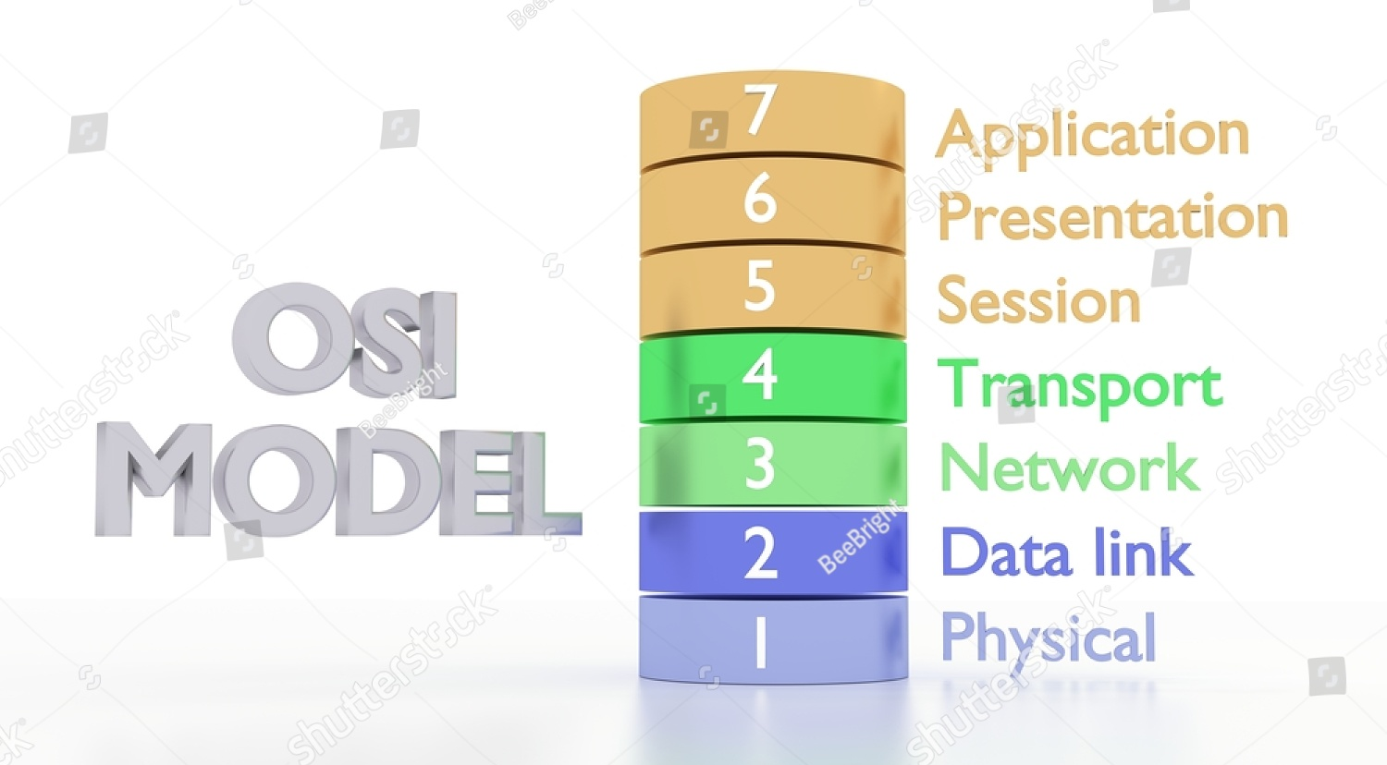
Teknologi Layanan Jaringan
Layer OSI
Sandy Buana, S.Tr.T

Slide 4
Teknologi Layanan Jaringan
Layer OSI
Sandy Buana, S.Tr.T
Pada dasarnya model OSI tidak menyajikan detail cara kerja setiap lapisan OSI. Akan tetapi hanya memberikan konsep dalam menentukan proses yang harus dilewati pada setiap layer OSI dan protokol-protokol yang dapat dipakai dan diterapkan dalam berkomunikasi

Slide 5
Teknologi Layanan Jaringan
1. Physical
Sandy Buana, S.Tr.T
Fungsi Utama | = | Sebagai interface fisik yang melewatkan transmisi data biner (digital) melalui jalur komunikasi
Contoh Protokol | = | Ethernet
Kegunaan | = | Pengaturan standar operasional hardware jaringan seperti : NIC, WLAN, bluetooth, hub, switch, dan lainnya.

Slide 6
Teknologi Layanan Jaringan
2. Data Link
Sandy Buana, S.Tr.T
Fungsi Utama | = | Mengatur nilai data biner (true and false) yang bernilai 0 dan 1 menjadi logical group
Contoh Protokol | = | Point-to-point (PPP) Serial Line Internet Protocol (SLIP)
Kegunaan | = | Menambah informasi MAC Address, yang menjadi pedoman dalam komunikasi antar perangkat pada jaringan yang sama (LAN)

Slide 7
Teknologi Layanan Jaringan
3. Network
Sandy Buana, S.Tr.T
Fungsi Utama | = | Menentukan letak jalur pengiriman data yang akan ditransmisikan serta meneruskan paket tersebut ke alamat jaringan tertentu.
Contoh Protokol | = | Internet Protocol (IP) Routing Information Protocol (RIP) Address Resolution Protocol (ARP) Reverse ARP (RARP)
Kegunaan | = | Melakukan pengalamatan IP seperti menentukan alamat tujuan atau alamat pengirim

Slide 8
Teknologi Layanan Jaringan
4. Transport
Sandy Buana, S.Tr.T
Fungsi Utama | = | Memastikan setiap paket data dikirim tanpa terjadi kesalahan dan tidak muncul duplikasi
Contoh Protokol | = | Transmission Control Protocol (TCP) User Datagram Protocol (UDP)
Kegunaan | = | Menjamin data dikirimkan dalam keadaan utuh

Slide 9
Teknologi Layanan Jaringan
5. Session
Sandy Buana, S.Tr.T
Fungsi Utama | = | Mengasosiasikan setiap komunikasi antar-layer sebelum dan setelah session
Contoh Protokol | = | Network Basic Input Output Sistem (NETBIOS) Remote Procedure Call (RPC) SOCKET SQL, XWINDOWS, NETBEUI
Kegunaan | = | Melakukan marking (penanda/pengelompokan) dan pengurutan agar data tidak tercampur dengan data lain

Slide 10
Teknologi Layanan Jaringan
6. Presentation
Sandy Buana, S.Tr.T
Fungsi Utama | = | Men-decrypt data, mengompres, dan meng-encrypt data
Contoh Protokol | = | ASCII, EBCDIC, MIDI, MPEG, TIFF, JPEG, PICT, Quick Time
Kegunaan | = | Mengubah ke bentuk format khusus agar data dapat dibaca oleh komputer penerima.

Slide 11
Teknologi Layanan Jaringan
7. Application
Sandy Buana, S.Tr.T
Fungsi Utama | = | Menyediakan interface yang memberikan pelayanan bagi pengguna dalam berinteraksi dengan sistem jaringan melalui komputer
Contoh Protokol | = | DHCP, DNS, FTP, HTTP, SMB, dan lain-lain
Kegunaan | = | Memudahkan pengguna untuk melakukan komunikasi didalam jaringan

Slide 12
THANK YOU
STAY SAFE

